Slide 1

Tally • 记账

Slide 2
一点
一个
提供记录、查阅、统计功能的
轻便简洁的
记账app

Slide 3
引子
考虑UI——
AppStore主流记账类应用，完整应用，功能丰富，故也但UI一眼凌乱——
支付宝内置的记账本小应用，功能较少，UI简洁——
考虑用户学习成本、日常使用便捷性——
让用户想记账，方便记账——

Slide 4
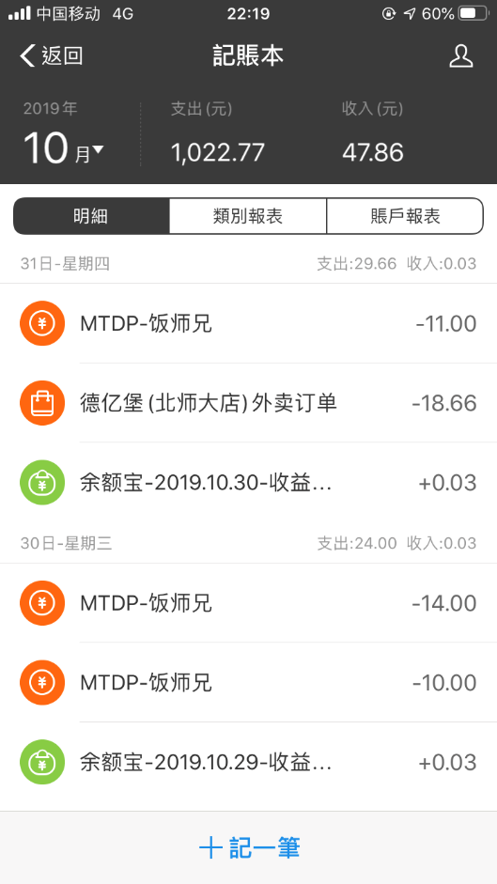
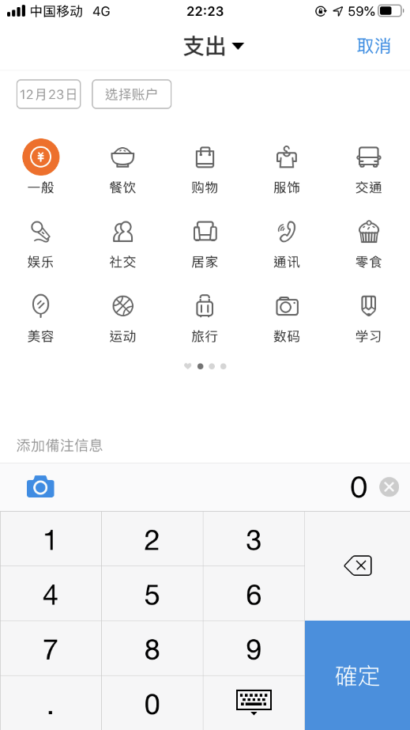
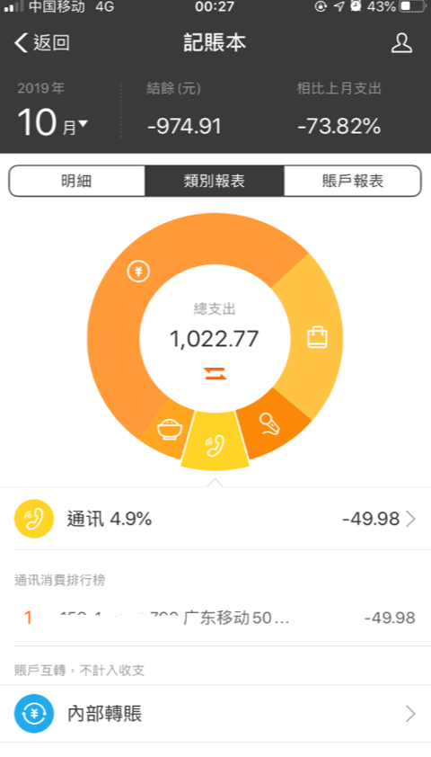

Slide 5
UI
好的应用，应该是简洁、而功能恰好的——
以之UI为大致原型，看着来做，但是不一样——
因为做记账比较简单，也只做了四个功能界面，所以尽量让每个界面完善、美观。
简单但做的过程感觉，还是碰到比较多安卓的问题，主要viewpager+fragment。

Slide 6
主要界面

Slide 7
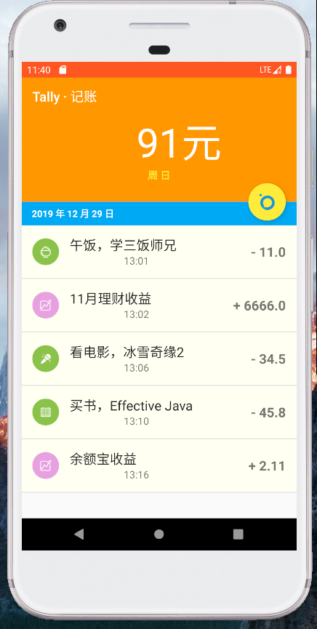
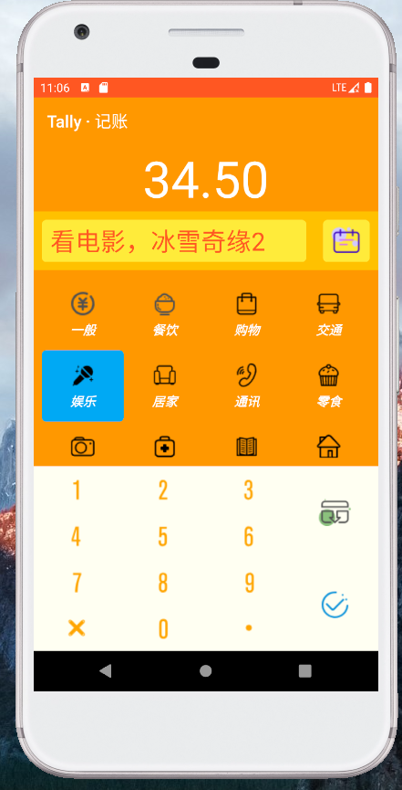
查阅
添加

Slide 8
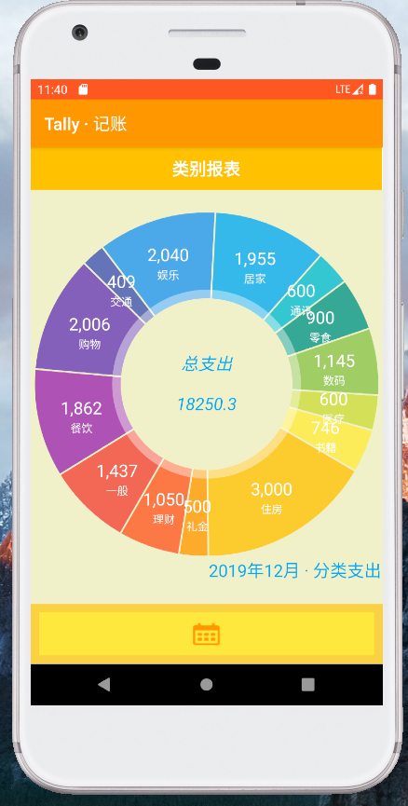
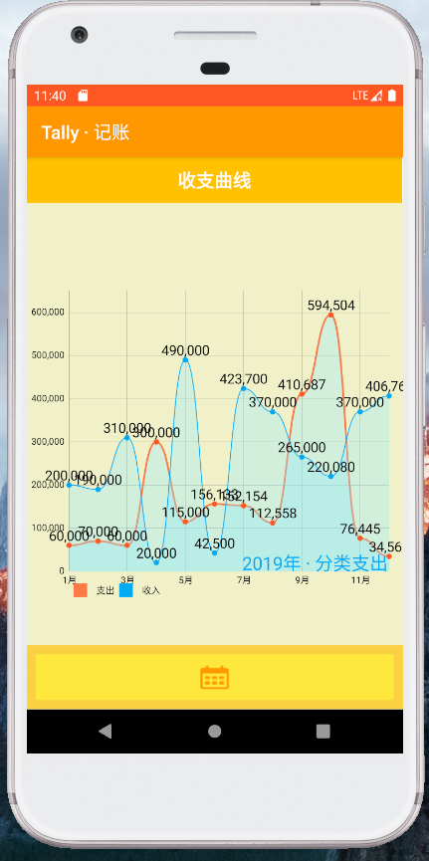
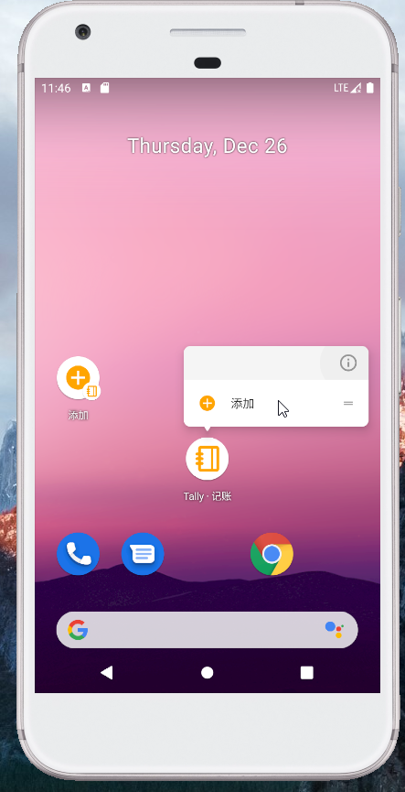
类别报表
收支曲线
快捷方式

Slide 9


图标
依赖

Slide 10
实际演示

Slide 11
查阅
上部分 / mainactivity——
当天支出金额： 数字动效，com.robinhood.ticker:ticker
当天周几

Slide 12
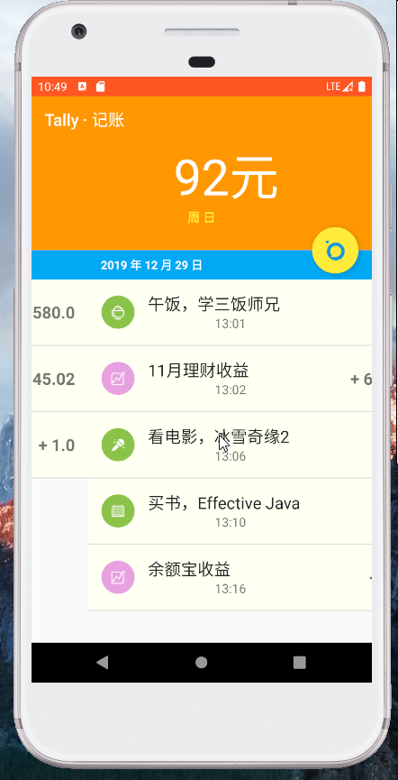
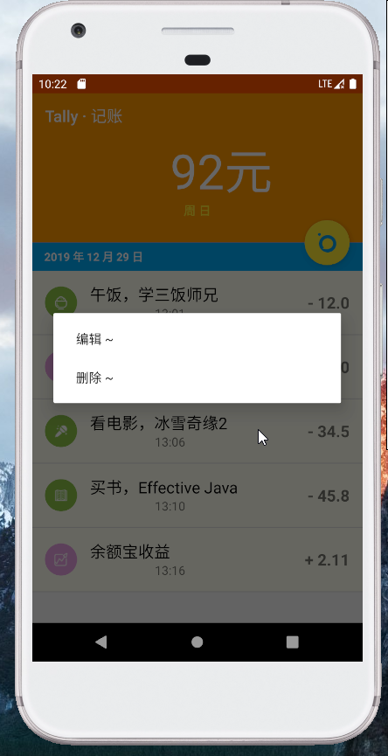
查阅
下部分 / viewpager+fragment+listview——
左右滑动：只显示有记录的日期
n条记录：收支，金额，分类，备注，日期，时刻
1条记录：编辑、删除

Slide 13
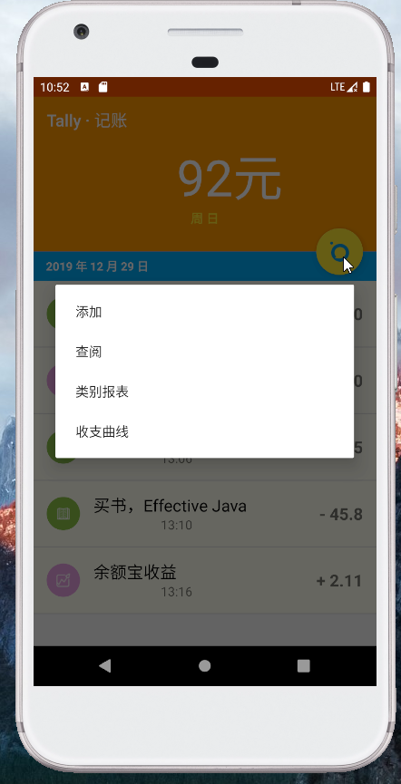
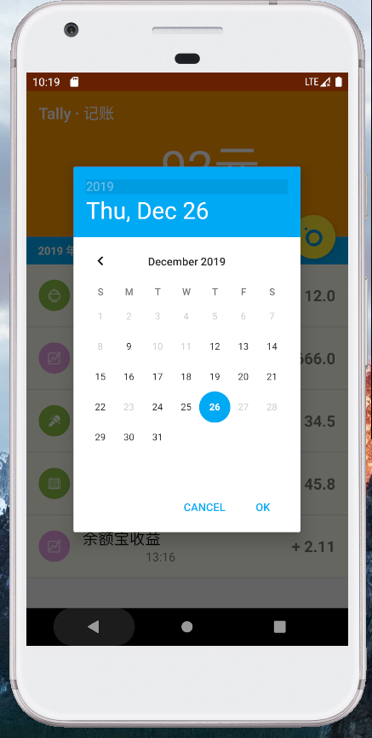
查阅
冒泡按钮 / floatingactionbutton——
查阅：有记录的日期可选，com.wdullaer:materialdatetimepicker
添加
类别报表
收支曲线

Slide 14
添加
分类：分类图标选择，recyclerview+gridlayoutmanager
金额：保留小数点后两位
备注：缺省分类名称
时刻：默认时间戳

Slide 15
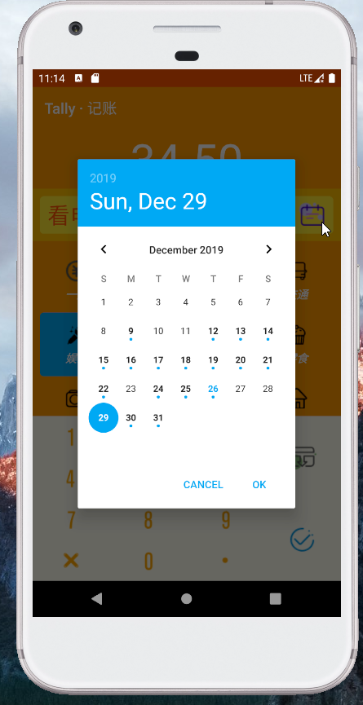
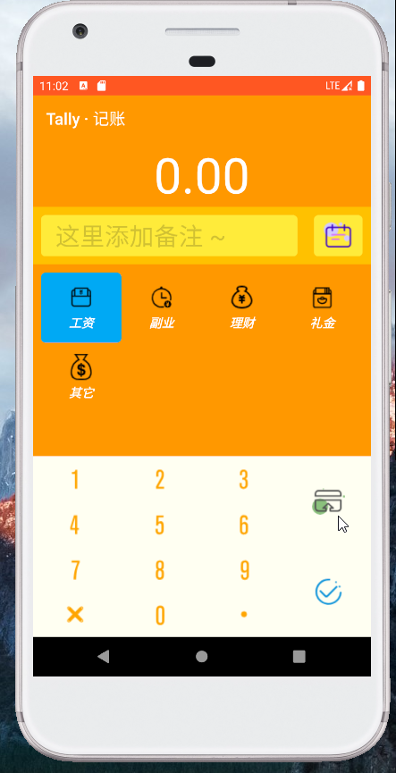
添加
日期：有记录的日期高亮，缺省当日
收支：点击切换，分类列表变化

Slide 16
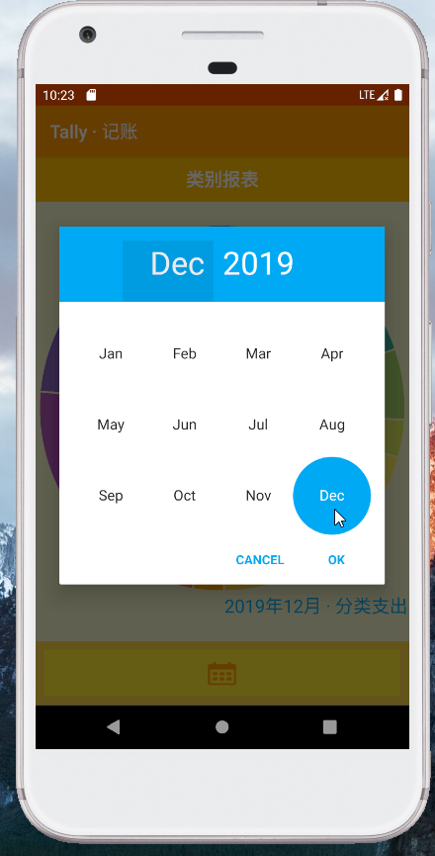
类别报表
当月分类支出饼图：com.github.PhilJay:MPAndroidChart
当月总支出
可选年月：com.whiteelephant:monthandyearpicker

Slide 17
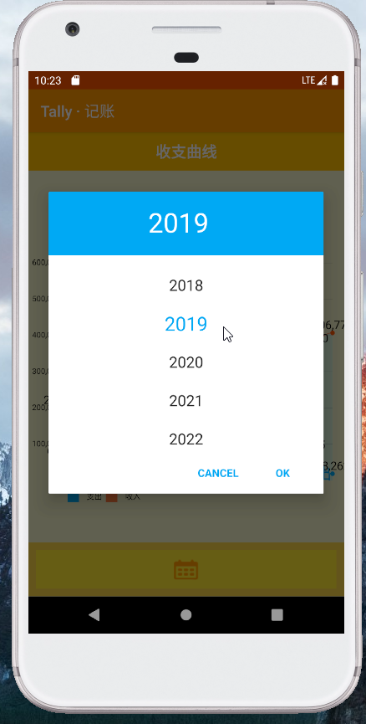
收支曲线
当年收支折线图
可选年

Slide 18
快捷方式
长按应用图标：出现快速打开添加界面快捷方式
添加图标：安卓自带特性，上面的快捷方式拖出来就有了
添加完成：done后会自动关闭应用，方便用户快速启动、快速关闭

Slide 19
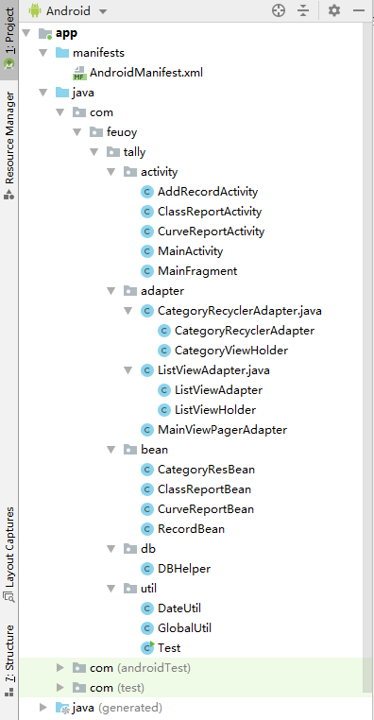
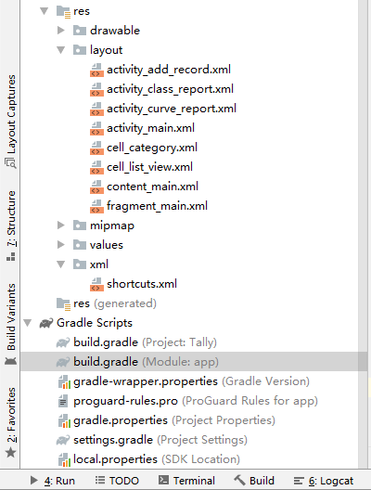
目录结构

Slide 20
可完善
预算提醒——
设置当月预算，缺省为上月设置，每月最后一天提示推送用户设置预算
添加该月剩余预算额度进度条，用户可选择关闭视图
收支曲线增加一条每月预算曲线，方便用户对比支出曲线、收入曲线
账户报表——
不同账户，如支付宝、银行卡、现金
新增账户报表，分类账户收支柱状图
同步还原——
Android添加用户模块 ，SpringBoot快速搭建后台
Android使用OkHttp框架请求后台，后台处理请求取存MySql

Slide 21
End

